Slide 1
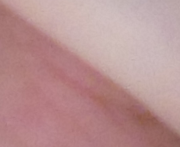
Entwicklung und Derivate der Neuralleiste
und des Plakodektoderms
Attila Magyar
20.09.2017
5

Slide 2
Neuralleiste
Neuralleiste: die laterale Randzone der Neuralplatte/des Neuralrohres
ihre Zellen bleiben weder in dem Ektoderm, noch in dem Neuralrohr, sondern
schwärmen sie als mesenchymartige Zellen aus.
Während Ausschwärmung die NL-Zellen teilen sich mitotisch und differenzieren sich in verschiedenen Zelltypen.
Sie bilden neurale und nicht neurale Strukturen an der Peripherie.

Slide 3
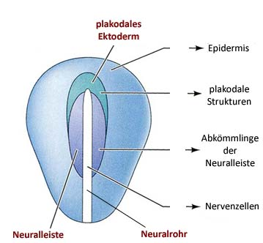
Region des Ektoderms, die neurale Strukturen bilden:
Aus dem Neuralrohr entwickelt sich das ZNS
Aus der Neuralleiste entwikeln sich die Nerven- und Gliazuellen der Peripherie
aus den Plakoden entwickeln sich Sinnesorganen und Nervenzellgruppen an der Peripherie
Keimscheibe von oben (dorsal)
Notes:
Gilbert Dev Biol Sinauer, 2010
If Wnt induces BMP, and is then downregulated, the cells become placodal border cells. (expressing the placode specifier genes Six1, Six4, Eya2),. If Wnt induces BMP, but remains active, the border cells become neural crest (expressing neural crest specifier genes Pax7, Snail2, Sox9). If they receive Wnt only (because the BMP signal is blocked by Noggin or FGF), the ectodermal cells become neural.

Slide 4
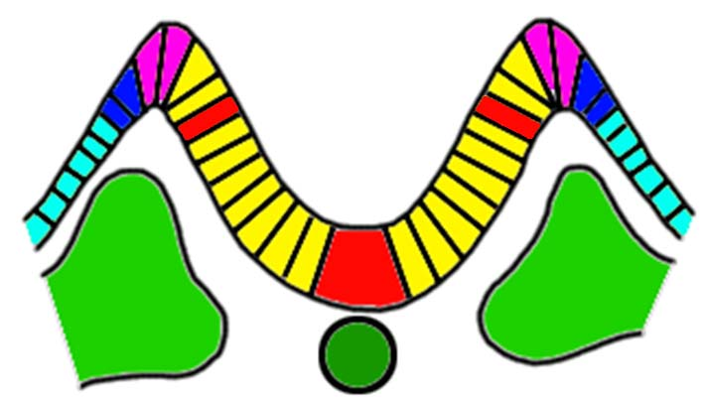
Neurale Strukturen aus Ektoderm
Neuralfalte
Neuroektoderm
Neuralleiste
DLHP
Plakode
Oberflächen-ektoderm
Somit
MHP
Chorda dorsalis
Querschnitt von einem Embryo im Neuralfalkte-Stadium

Slide 5
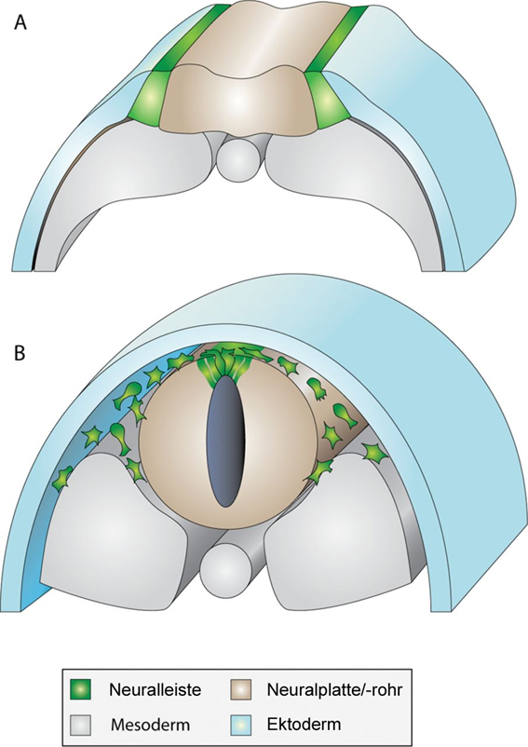
Ausschwärmung der Neuralleiste-Zellen:
Sie wandern in dem Mesenchym, zwischen Ektoderm, Neuralrohr, Somiten, Zölomepithel, usw. Und inzwischen bekommen sie speziellen Signale von diesen. Dankban diesen Signalen differnzieren sie in Nervenzellen, Melanozyten, Knochenzellen, usw.
Es gibt zwei bedeutende Ausschwärmungswege: der dorsale und die ventrale
Notochord
Neuralrohr
Somit
Notochord

Slide 6
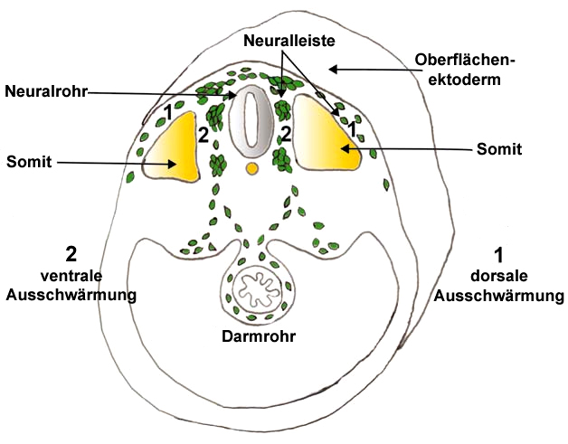
Die Ausschwärmungswege der Neuralleiste-Zellen

Slide 7
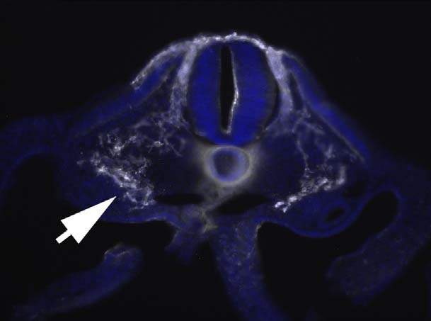
Ausschwärmende NL-Zellen (Kükenembryo, HNK1 Antikörper Färbung (weiße Farbe)

Slide 8
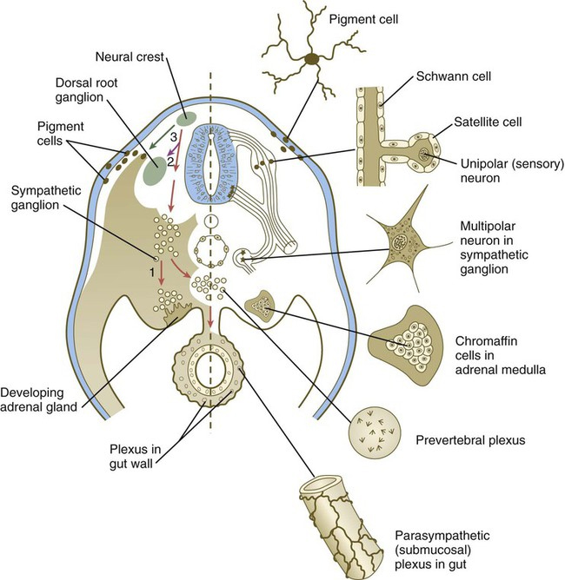
Produkte der NL

Slide 9
Abkömmlinge der Neuralleiste
Neurale Elemente der NL: Nervenzellen des PNS (pseudounipolare Nervenzellen der Ggl. splinale und sensorischen Kopfganglien; multipolare Nervenzellen der vegetativen Ganglien) und Gliazellen des PNS (Schwannsche Zellen; Satelitenzellen) Chromaffine Zellen des Nebennnierenmarks (modifizierte sympathische Nervenzellen)

Slide 10
Abkömmlinge der Neuralleiste
Nicht neurale Elemente der NL: Knochen- und Knorpelgewebe, Bindegewebe (nur im Kopf!), deswegen nennt man NL als Ektomesenchym. Melanozyten (Haut, überall), Dentin (Zähne; sihe Zahnentwicklung), Septen im Herzen (Septum aorticopulmonale; siehe Herzentwicklung); Iris, Sclera (Auge)

Slide 11
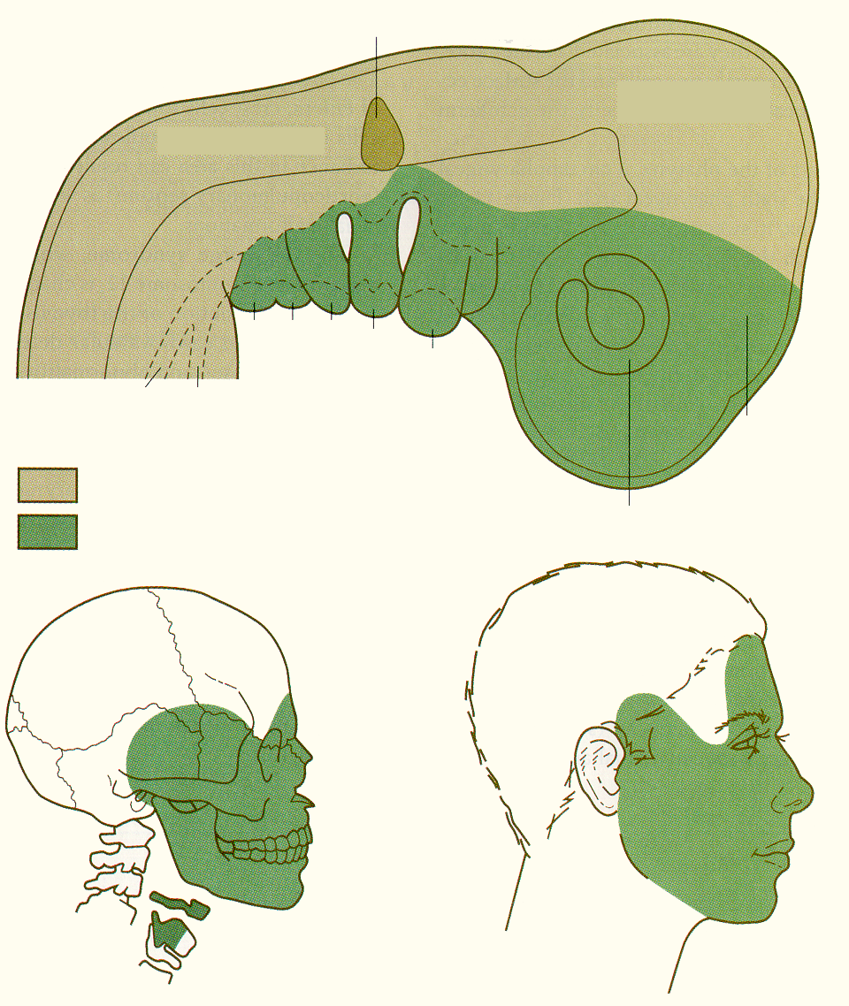
Ohrblase
Im Kopf, die Strukturen von mesenchymalem Ursprung können aus der NL (NL-Mesenchym) oder aus dem Kopfmesoderm (mesodermales Mesenchym) sich entwickeln.
Siehe meine Vorlesung über Schädelentwicklung:
Mesen-zephalon
Myelen-zephalon
5.
4.
3.
2.
1.
Schlundbogen
Dien-zephalon
mesodermales Mesenchym
Leisten-Mesenchym
Augenblase

Slide 12
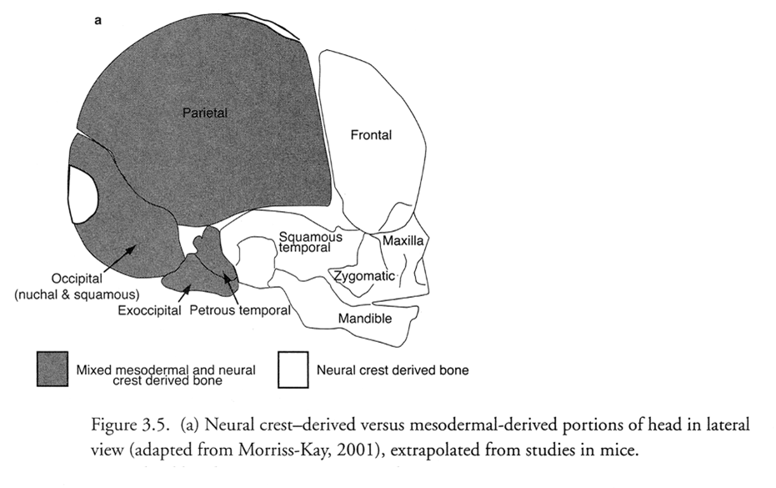
Knochen aus Mesoderm
Knochen aus Neuralleiste

Slide 13
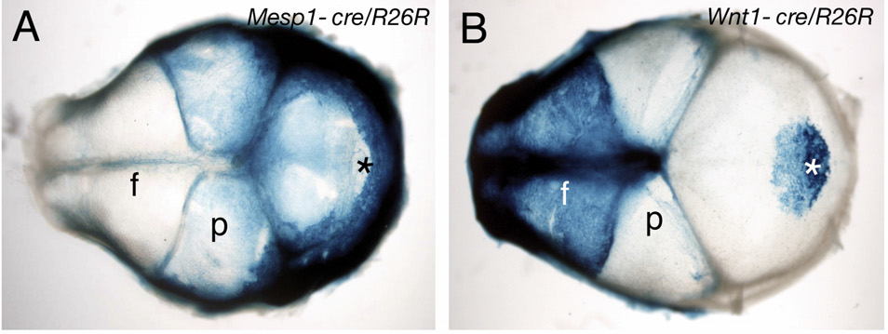
Experimenteller Nachweis des Ursprungs von Schädelknochen in der Maus: Knochen mit mesodermalem Ursprung (Mesp1) sind in A blau, Knochen mit Ursprung aus Neuralleiste (Wnt1) sind am Bild B blau. f: Os frontale, p: Os parietale. Grenze zwischen Mesenchym aus Neuralleiste versus Mesoderm ist die Sutura coronalis.
Yoshida, Mechanisms of Development, 125 (2008): 797–808.
Notes:
Tissue boundaries in the skull and adjacent mesenchyme. (A, B) Whole mount X-gal staining of skull vaults at E17.5, brain and the skin removed: reciprocal staining patterns are present in Wnt1-cre/R26R and Mesp1-cre/R26R skulls. (A) The parietal (p) and the lateral parts of the interparietal (asterisk) bones are of mesodermal origin; mesoderm-derived meninges underlie the interparietal bone, showing as a light blue-stained area (asterisk). (B) The frontal (f) bones and medial part of the
interparietal bone (asterisk) are of neural crest origin; faint X-gal staining of the parietal bone is due to underlying neural crest-derived meninges.

Slide 14
Einteilung der Neuralleiste 1.
NL-Zellen schwärmen aus der fast ganzen Länge der/des Neuralfalte/Neuralrohres heraus.
Es gibt keine NL-Ausschwärmung aus dem vorderen Dienecephalon und der telencephalischen Regio!
Die NL wird entsprechend der Ausschwärmungsstelle aufgeteilt: kraniale NL (die Zellen treten in der Höhe der Hirnbläschen aus-minus vorderes Prosencephalon); Rumpf-NL, entsprechend des Rückenmarks.
Diese werden weiter aufgeteilt: innerhalb der kranialen NL unterscheiden wir z.B. kardiale NL, die vagale NL (Nervus vagus), im Rumpf-NL die lumbosakrale NL.

Slide 15
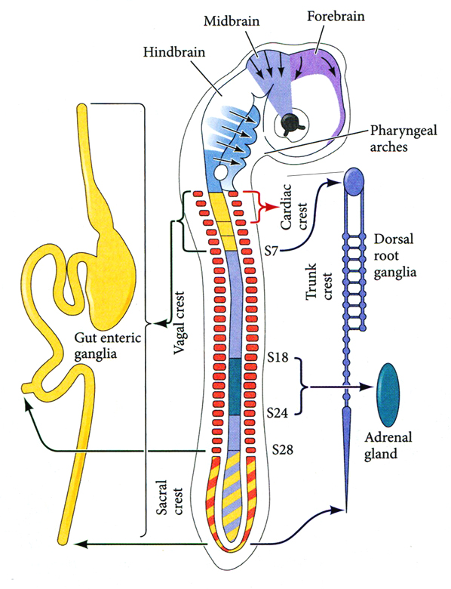
Roter, gebogener Doppelpfeil: kraniale NL (aus kaudalem Diencephalon, Mesencephalon und Rhombencephalon)
Rumpf NL: ab dem ersten bis zu den letzten Somiten; ihre Subregion sind:
kardiale NL: die Region der ersten drei Somiten
vagale NL: aus der Regio der Somiten 1-7 (Überlappen mit kardialer NL)
lumbosakrale NL: kaudal zu den Somiten 28.

Slide 16
Einteilung der Neuralleiste 2.
Kraniale NL diese NL wandert in den Kopf und Kiemenbögen hinein;
Optische NL: periokulare Gewebe, Iris/C. ciliare-Muskulatur, Cornea Mesencephalische NL: Ggl. ciliare, Kopfmesench., Kiemenbogen: Kopf/Hals-Gewebe, Rhombencephalische NL: Kopfganglien (V.,VII.,IX.,X.), Parasymphatische Kopfganglien Pia und Arachnoidea

Slide 17
Einteilung der Neuralleiste 3.
Kardiale NL -Septum aorticopulmonare im Herzen (Trennung des Truncus arteriosus in die Aorte und Truncus pulmonalis)

Slide 18
Einteilung der Neuralleiste 2.
Vagale NL -Enterales Nervensystem (intramurale Ggl.) in dem Magen Darm Trakt (von Rachen bis Colon sigmoideum -Parafollikuläre (C-) Zellen in der Schilddrüse

Slide 19
Einteilung der Neuralleiste 3.
Rumpf-NL (trunk neural crest) Ggl. spinale (Nervenzellen, Glia) Sympatischer Grenzstrang (Nervenzellen, Glia) Nebennierenmark
Lumbosakrale NL intramurale Ggl (Dickdarm)

Slide 20
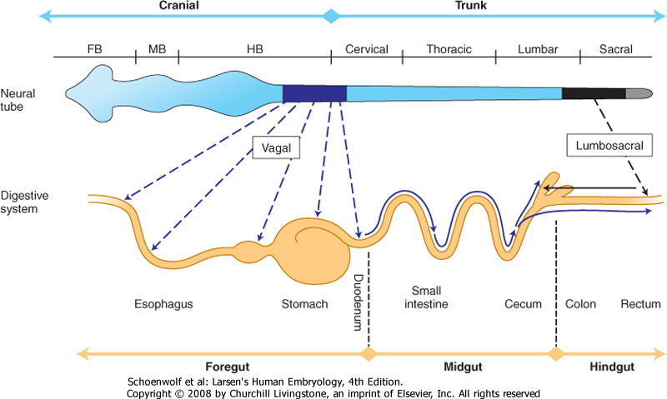

Slide 21
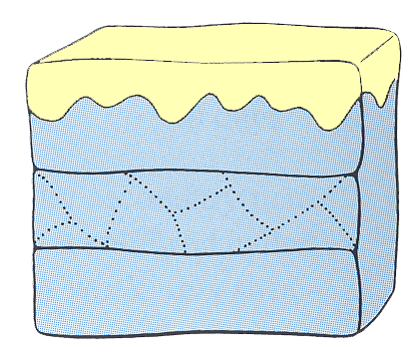
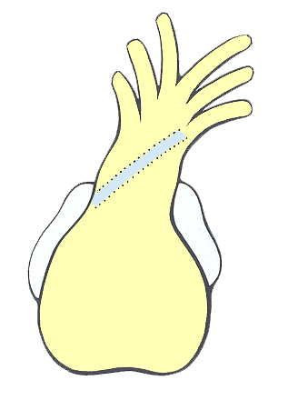
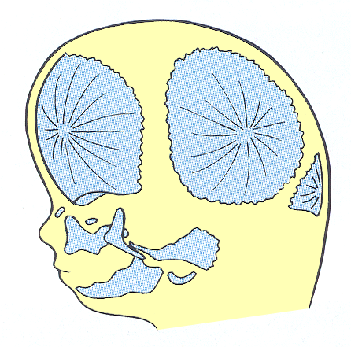
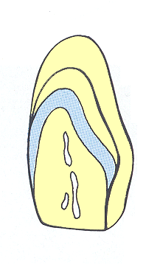
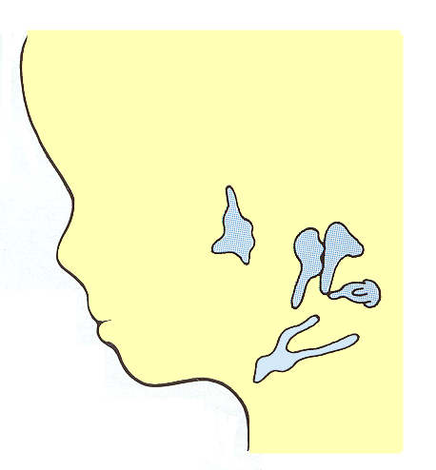
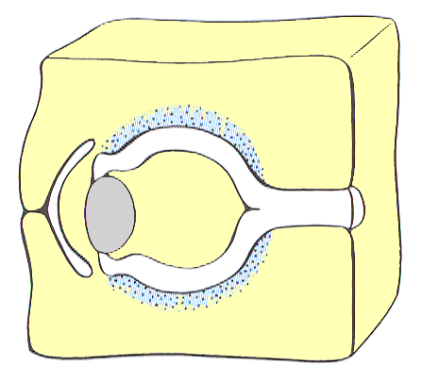
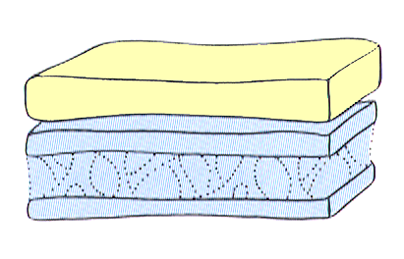
Nicht-neurale Derivate der kranialen Neuralleiste
Haut (Dermis und Hypodermis)
Herz (Septum aorticopulmonale)
Knochen (desmale Schädelknochen)
Zähne (Odontoblasten)
Hirnhäute (Pia mater, Arachnoidea, Dura mater)
Auge (Sclera und Musculus ciliaris)
Bindegewebe (Schlundbogenknorpel, Gehörknöchelchen)

Slide 22
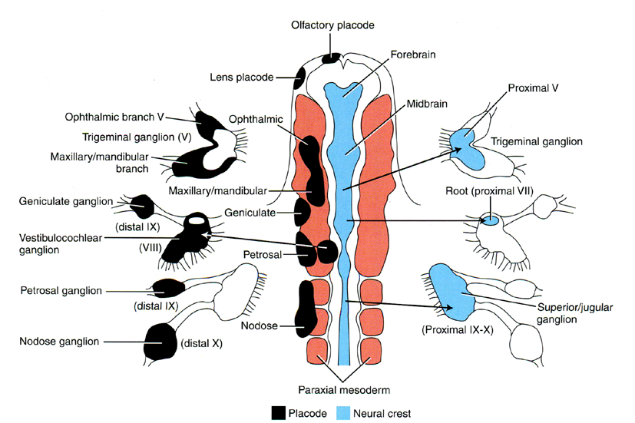
V.
V.
VII.
VII.
VIII.
VIII.
IX.
IX.
X.
X.
Ganglien der Hirnnerven: sie haben einen doppelten Ursprung aus NL und Plakoden

Slide 23
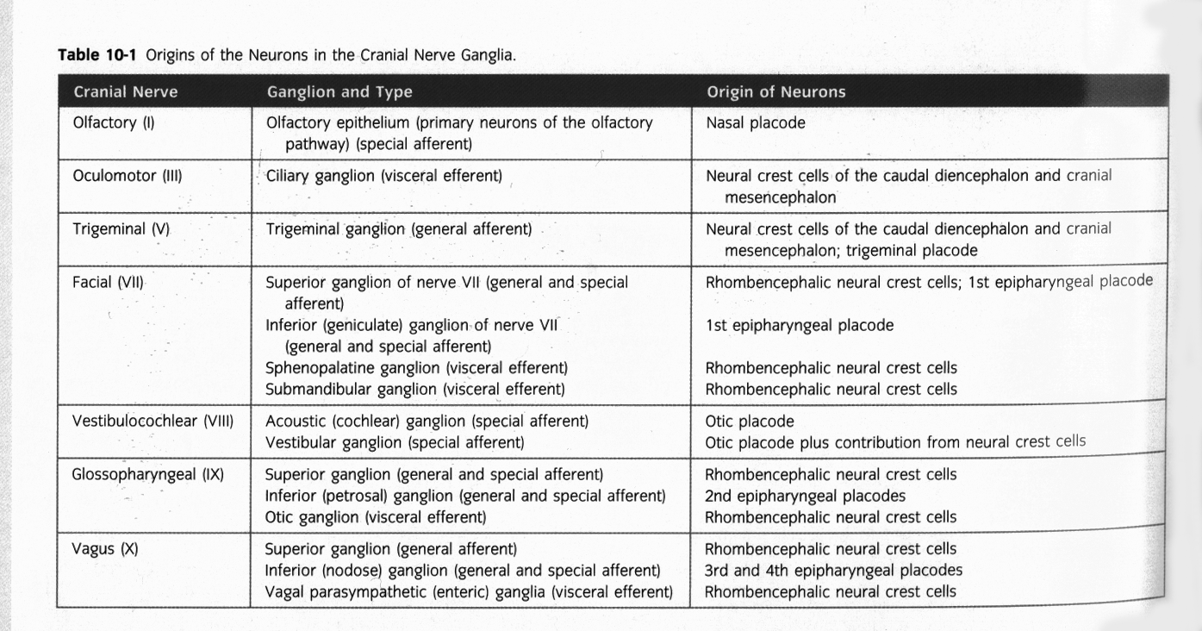

Slide 24
Plakoden

Slide 25
Plakoden
sind kleine, ründliche, paarige, epitheliale Verdickungen;
kommen in der Kopfregio des Embryo vor;
die Plakoden liegen an der Grenze von Oberflächenektoderm zu Neuralfalte-Kante;
d.h. sie liegen lateral zum Neuralrohr, lateral zur NL.

Slide 26
Plakoden
aus den Plakoden könne neurale und nicht-neurale Strukturen entwickeln
die Plakoden in kraniokaudaler Folge:
1. Riechplakode: bildet Riechepithel in der Nasenhöhle und die GnRH-Neuronen des Hypothalamus
2. Linsenplakode: bildet die Augenlinse

Slide 27
Plakoden
3. Trigeminale Plakode: bildet einen Teil der Nervenzellen des Meckel-Ganglien
4. Epibranchiale Plakoden (liegen an der Dorsalseite der Kiemenbögen): bilden die Nervenzellen der Hirnnerven VII., IX. und X.
5. Dorsolaterale Plakoden (Ohrplakode): bilden das Ohrbläschen (woraus das ganze häutige Labyrinth sich entwickelt)

Slide 28
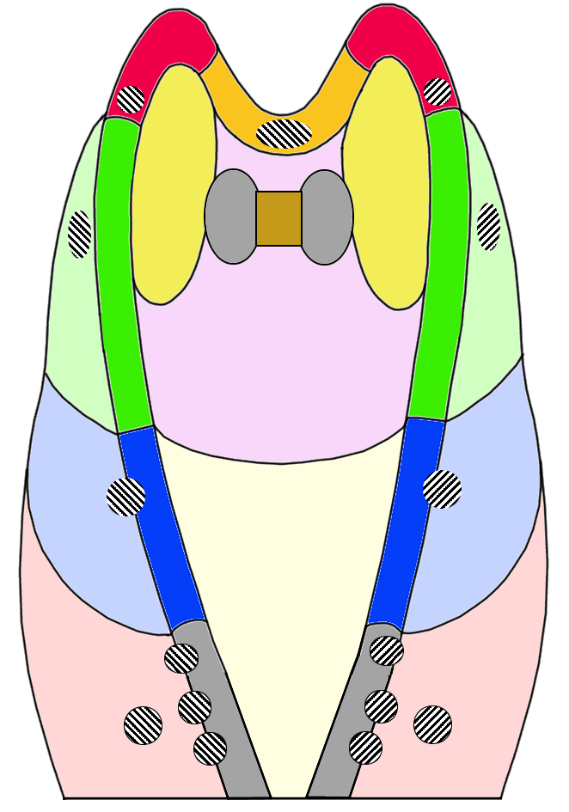
Strukturen von plakodalem Ursprung
Nasenhöhle
Hypothalamus
Auge
rostrale Plakode
Telenzephalon
Neurohypophyse
Riechplakode
Hypophysenplakode (Rathke-Tasche)
frontonasaler Ektoderm
Linsenplakode
Dienzephalon
maxillo-mandibularer Ektoderm
Intermediärplakode
trigeminale Plakode (V)
Ganglion trigeminale
hyoider & zervikaler Ektoderm
Mesenzephalon
epibranchiale Plakode
Rhomb-enzephalon
1. (distales) Ganglion geniculatum (VII)
dorsolaterale Plakode
2. Ganglion petrosum (IX)
Ohrplakod +Ganglion vestibulocochleare
(VIII)
3.-4. Ganglion nodosum (X)

Slide 29
Riechplakod
Induktion des Telenzephalons
Gliazellen der Riechfasern
Riechepithel (Geruch-empfindlich) und Vomeronasal-Epithel (Pheromon-empfindlich) primäre Sinnesepithelzellen und ihre Axonen
Stützzellen und sekretorische Zellen des Riechepithels
GnRh-produzierende Zellen (Septum, Area preopticus) Neuromodulation im Riechhirn
riechfaserhaltende Schicht des Bulbus olfactorius

Slide 30
Kallmann-Syndrome
Es fehlt der KAL-1 Gen
GnRh-Zellen wandern nicht in denTelenzephalon und Dienzephalon
Es fehlt ein ECM Glikoprotein (Anosmin-1)
Hypogonadismus
Die olfaktorische Neuronen sind nicht gerichtet
Es bildet sich kein Bulbus olfactorius
Anosmie

Slide 31
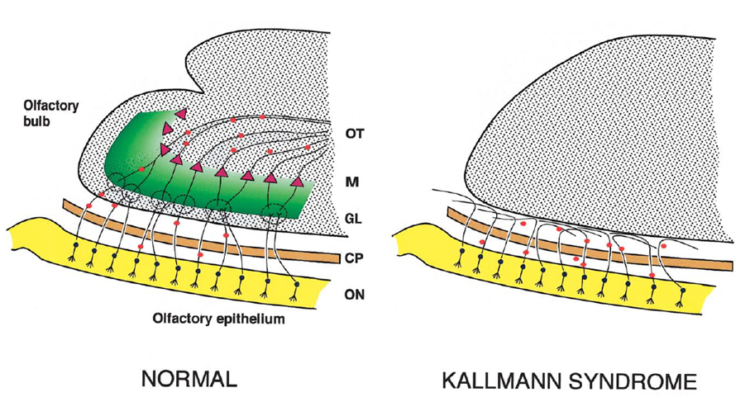
Notes:
Rugarli, Am J Hum Genet 1999
Model for KS pathogenesis. In normal individuals (left), the olfactory neurons (ON) in the olfactory epithelium send their axons
through the cribriform plate (CP) to reach the olfactory bulb. Within the glomerular layer (GL) of the bulb, they make synapses with dendrites of mitral cells (M) whose axons will form the olfactory tract (OT). Neurons secreting GnRH (shown in red) originate in the olfactory placode and migrate along the olfactory nerves until they reach the forebrain. For simplicity, no distinction is made in this drawing between the proper olfactory nerve and the vomeronasal nerve. The KAL protein (green area) is secreted by mitral cells in the extracellular matrix of the bulb where it is required for proper interactions with olfactory axons. In KS patients (right), the KAL protein is absent, and, therefore, olfactory axons cannot interact properly with their target, ending their migration between the cribriform plate and the forebrain. The migration defect of GnRH neurons in KS is thus a secondary effect caused by lack of contact between the olfactory nerves and the forebrain, resulting in the absence of a neural migration route. (Modified from Rugarli and Ballabio [1993].)

